Slide 1







Python精灵模块创意编程之
迷宫房间游戏

Slide 2
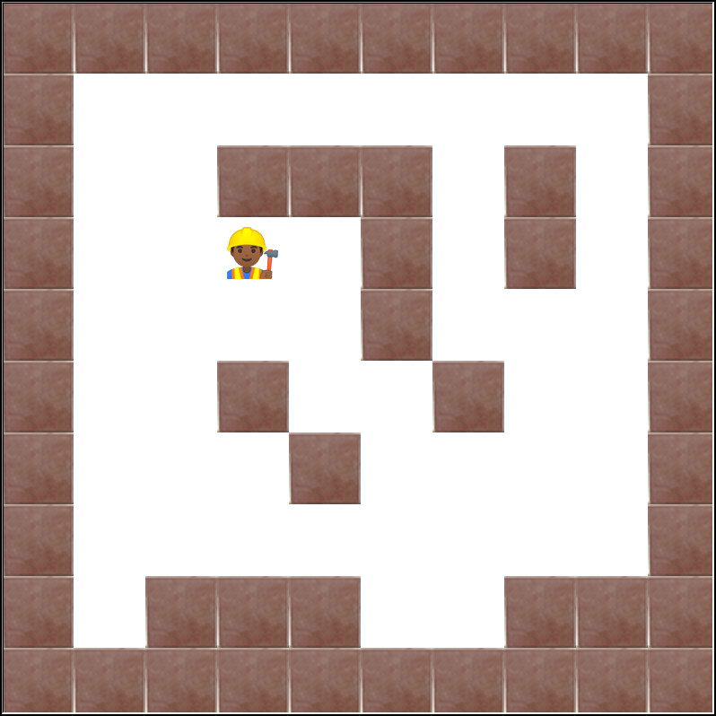
pip install sprites
迷宫房间游戏
在这个程序中，按上下左右键能操作一个工人模样的人上下左右移动。当然，它碰到墙壁并不会穿越过去。这只是一个雏形，用于抛砖引玉，同学们可以把它改造成一个真正的迷宫游戏，比如挖宝游戏。

Slide 3
pip install sprites
描述迷宫
在程序中通过一个由字符串组成的列表来描述一个迷宫。这个列表名叫maze1。maze1共有10个字符串数据，表示迷宫有10行。每个字符串长度也是10，表示迷宫有10列。它们都只包括1或者0字符。0表示迷宫中空的位置，1表示不能去的位置，或者说是墙壁或砖块等。
在程序中会通过嵌套的for循环读取maze1中的0或者1，根据二维索引并且 以盖图章的方式，去布置相应的砖块在窗口里的画布上。
maze是迷宫的意思。

Slide 4

pip install sprites
10x10方块阵列
本例中的代码会根据maze1列表生成10X10的方块阵列。有些方块有砖，有些方块是空的，表示可以通行。砖块的造型用tile.png这张图片。它的宽高都是80像素。再根据迷宫的行数和列数，就能算出迷宫的宽度与高度。由于迷宫的中心点坐标在原点，所以就能算出迷宫最左上角矩形块的中心点坐标。这个坐标名字是startx和starty。
在程序中用t来表示砖块角色。它通过双层for循环去把迷宫铺好。cors字典则用来记录每个方块中心点坐标和0或者1的映射。

Slide 5
pip install sprites
小人角色
在程序中，实例化了一个叫r的小人。它的造型图片是‘ren.png'。刚开始时他是看不见的。这是由于迷宫中间可能有砖块，不能让他在有砖块的地方出现。所以在实例化小人后进入了一个while循环。这个循环会找一个没有砖块的坐标，从而确定小人的坐标，最后才把小人显示出来。代码如下:
while not r.isvisible():
x,y = random.choice(list(cors.keys())) # 随机寻找一个空的地方
if cors[(x,y)] == '1':continue # 如果此处有砖,则继续寻找
r.goto(x,y) # 否则让小人到达这个地方
r.show() # 并且显示出来

Slide 6
pip install sprites
move系列函数
在程序中定义有move_left、move_right、move_up、move_down函数。它们分别是左、右、上、下方向箭头的绑定函数。绑定它们到相应的按键上都是通过screen.onkeypress命令进行的。在每个函数中，首先会把x,y坐标算出来，然后判断在这个坐标有没有砖块，如果没有，才会把小人移到这个坐标。反之，什么也不干。以下是move_left函数的代码:
def move_left():
"""基于预判的'碰撞检测'"""
x = r.xcor() - tile_width
y = r.ycor()
if cors[(x,y)] == "0" : r.setx(x)

Slide 7
pip install sprites
源代码简析
game over。
1. 导入相关模块的命令
2. 定义maze1列表，描述抽象的迷宫
3. 定义一些变量，计算迷宫宽高等，以便具体地把迷宫显示出来
4. 新建窗口及设定相关参数
5. 通过双层for循环把迷宫显示出来
6. 新建小人角色。给他找一个空的地方显示出来
7. 定义4个函数，用于给screen.onkeypress命令进行绑定。
8. 绑定上下左右按键到4个move函数，监听按键，进入主循环。

Slide 8
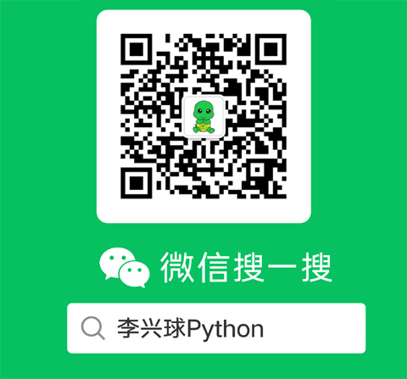


从小学编程
长大本领高
我是风火轮编程的形象人物。谢谢观赏！

